Slide 1
4
Part
旅游市场调研与预测

Slide 2
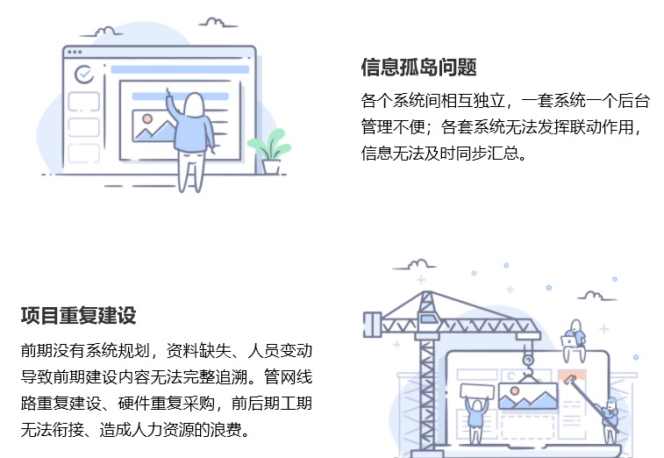
旅游市场营销信息系统

Slide 3
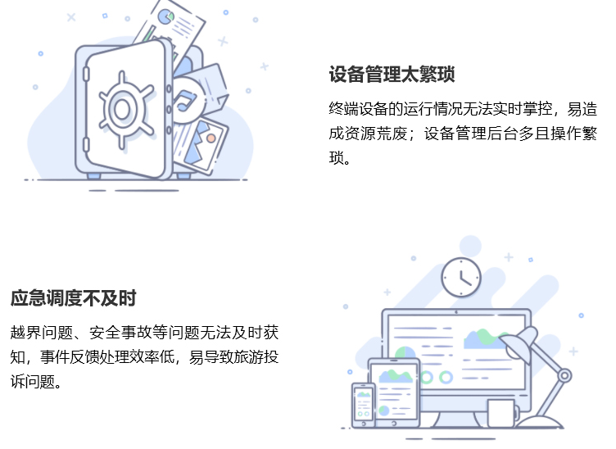
旅游市场营销信息系统

Slide 4
旅游市场营销信息系统

Slide 5
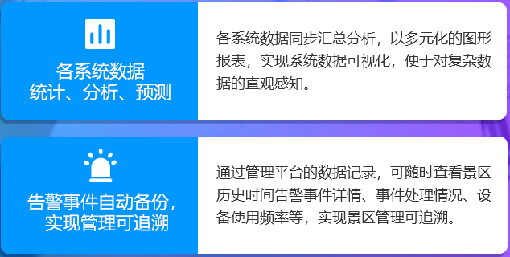
旅游市场营销信息系统

Slide 6
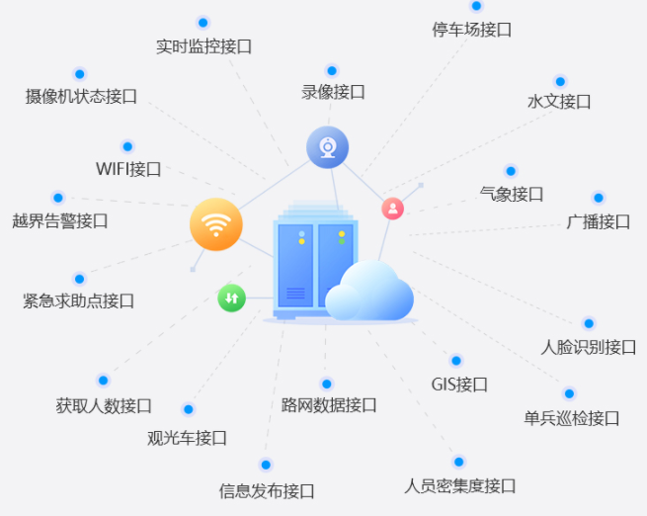
旅游市场营销信息系统

Slide 7
旅游市场营销信息系统-江西庐山智慧旅游综合管理平台

Slide 8
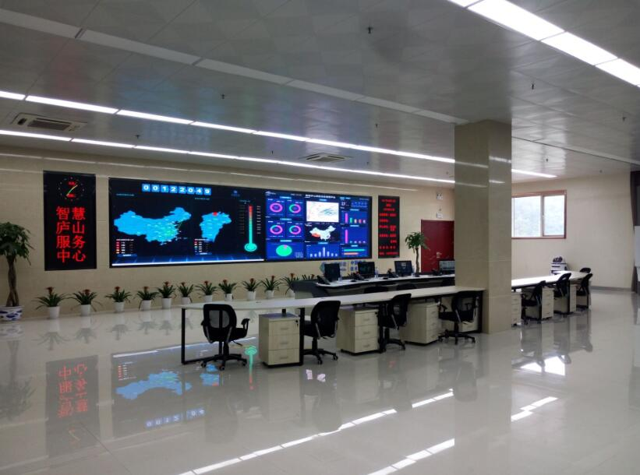
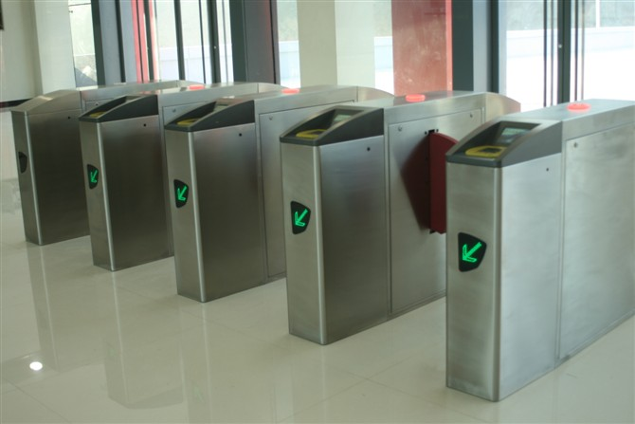
旅游市场营销信息系统-江西庐山智慧旅游综合管理平台

Slide 9
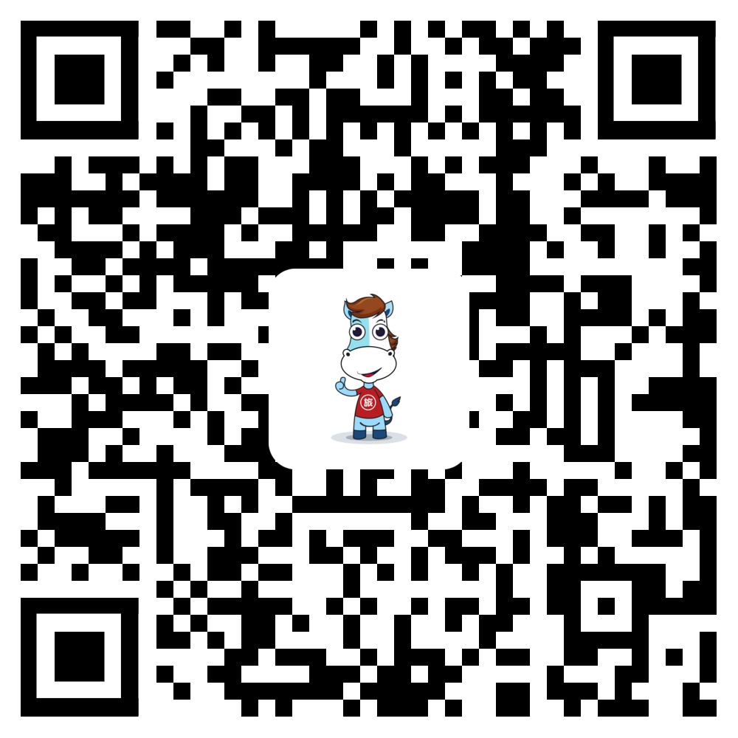
旅游市场营销信息系统-网约导游平台

Slide 10
旅游市场营销信息系统-网约导游平台

Slide 11
旅游市场营销信息系统-网约导游平台

Slide 12
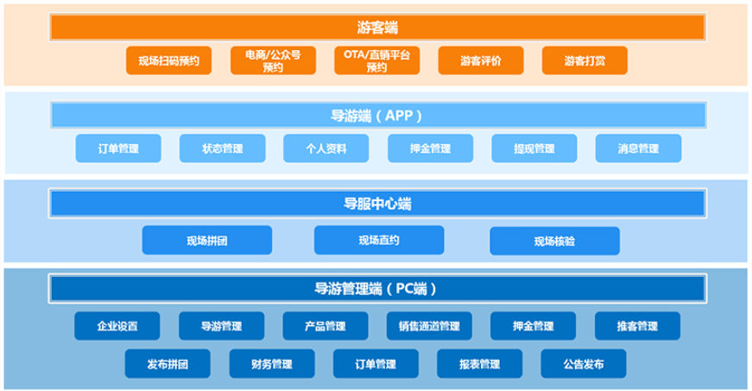
旅游市场营销信息系统-网约导游平台

Slide 13
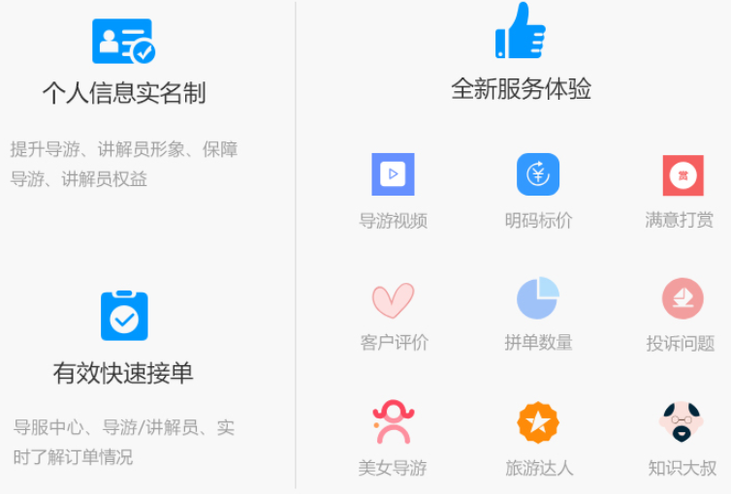
旅游市场营销信息系统-网约导游平台

Slide 14
旅游市场营销信息系统-网约导游平台 棒导游

Slide 15
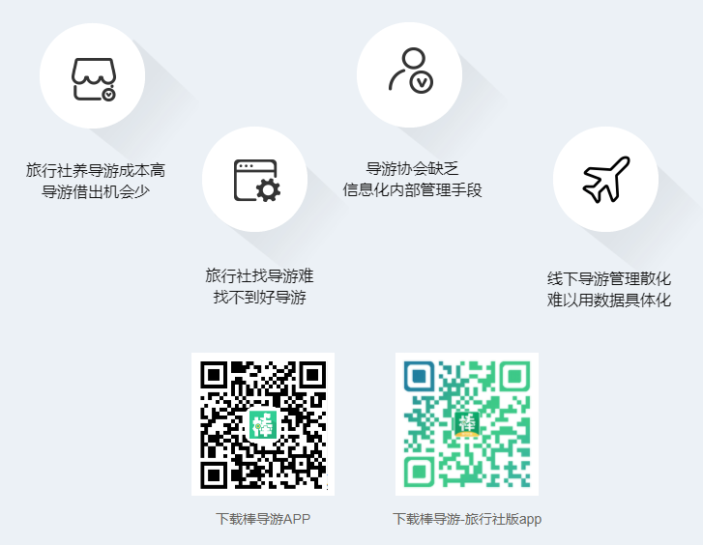
旅游市场营销信息系统-网约导游平台 棒导游

Slide 16
旅游市场调研内涵与种类
什么是旅游市场营销调研？
科特勒定义营销调研：系统的设计、收集、分析和提出数据资料以及提出与企业所面临的特定的营销状况有关的研究结果。
思考
举例说明旅游企业什么营销状况需要做调研？

Slide 17
旅游市场调研内涵与种类
旅游市场营销调研种类
按旅游市场调查对象范围不同：
全面调查-适用于旅游市场的宏观了解，适用于对调查对象无一例外的进行调查（校服尺码）
非全面调查-典型调查、重点调查、抽样调查
思考：针对日照大学城市场的周末一日游需求偏好调查用那种方法？

Slide 18
旅游市场调研内容-（一）企业外部调研
1旅游市场环境调查：PEST分析
2旅游市场需求调查
（1）旅游者规模及构成（云游齐鲁-智慧旅游大数据平台）
（2）旅游动机调查-养生、交友、文化、地位与声望的动机
（3）旅游行为调查-何时、何处、怎么旅游？谁来决策？

Slide 19
旅游市场调研内容（一）企业外部调研
3旅游市场供给调查
（1）旅游吸引物调查（2）旅游设施调查（3）可进入性调查（4）旅游服务调查（5）旅游企业形象调查（6）旅游容量调查
4旅游市场营销调查
（1）旅游竞争状况调查（2）旅游产品调查（3）旅游分销渠道调查（4）旅游价格调查（5）旅游促销调查

Slide 20
旅游市场调研内容（二）企业内部调研
1企业发展战略
2企业经营状况
3价格-成本、利润、价格弹性
4促销

Slide 21
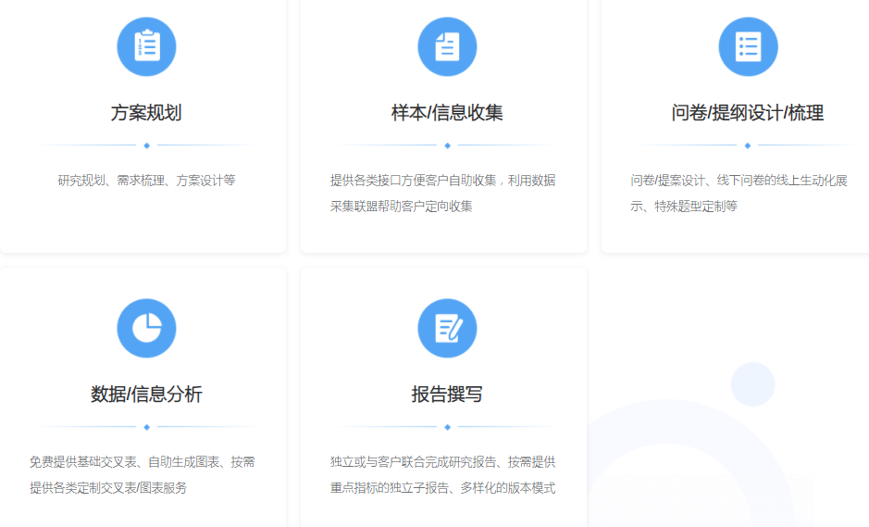
旅游市场调研程序和方法

Slide 22
案例分析-问卷设计
1问卷标题
2问卷说明
3被调查者基本情况
4调查主题内容
开放式问句
事实问句
意见问句
解释问句
二项式问句
多项选择式问句
顺位式问句
过滤式问句
5问卷编码

Slide 23
旅游市场需求调查任务-问卷设计
日照大学城大学生周末游需求调研
如：出游目的地选择
出游价格接受程度
出游形式的选择
某一目的地（海洋公园）的需求

